Slide 1
TCFD 시나리오 분석 측정
Notes:
IFRS S1, S2의 로드맵은 다음과 같음

Slide 2
1. 금융안정화위원회의 기후관련 재무정보공시 테스크포스(TCFD)
금융안정화위원회(Financial Stability Board, FSB)의 기후금융 메인스트림화
FSB는 기업과 금융기관의 기후변화 리스크 관리에 관한 정보공시 촉진 및 이를 위한 재정건전성 강화를 목적으로 2015년 <기후관련 금융정보공시 테스크포스 (Task Force on Climate-Related Financial Disclosures, TCFD)> 설립
* 금융안정화위원회(FSB): 국제 금융규제 및 감독 역할 강화를 위해 2009년 발족된 G20 산하 국제기구
TCFD는 580개 이상(2019년 2월 기준)의 정부, 금융기관, 기업, NGO가 참여 중 (한국에서는 신한금융그룹, DGB금융그룹, KB금융그룹, 한국사회책임투자포럼)
주요 부문 | 기관수 | 주요 기관
정부 | 17 | 영국, 캐나다, 프랑스 정부, 네덜란드 중앙은행 등
금융 | 349 | AXA 그룹, BlackRock,BNP, City 그룹, HSBC, ICBC, S&P Global, Standard Chartered, UBS 그룹 등
정보통신(ICT) | 27 | HP, eBay, Telefonica, ASUS, Bloomberg LP, FUJITSU 등
에너지 및 원자재 | 53 | AGL, BHP, The WESAF Group, Avaada Group 등
소비재 | 31 | Coca-Cola, Daimler, WPP, M&S, H&M Group 등
산업재 | 46 | Johnson Controls, China Airlines, Maersk, Mitsubishi 등
협회 및 NGO | 29 | KoSIF, 미국변호사협회, 국제회계사협회 등
“We are investing for future generations, and would like companies to move from words to numbers in assessing climate risk in their investments, risk management, and reporting.”(노르웨이은행투자운용,NBIM)
“We believe that these recommendations will help promote transparency around climate-related risks and opportunities, and we encourage other business leaders to join us in this united effort to improve disclosure across sectors and regions.” (다우케미컬)
참고: 일부 부문(법률회사, 부동산회사 등)은 위 기관수에 포함되지 않음..
Notes:
참여기관 수 포함
다른 기관

Slide 3


참조: TCFD의 도입 배경 및 Milestone
2008년 글로벌 금융시장 붕괴로 인한 기업지배구조와 리스크 관리 측면의 투명성 강화에 대한 시대적 요구 증가
기후변화 리스크가 전 세계 경제에 미칠 수 있는 천문학적 피해 예상
- Economist는 기후변화 리스크에 노출된 전 세계 자산 규모가 21세기 말까지 약 4경3천조원에 이를 수 있다고 추정
파리기후협정을 계기로 녹색경제로의 전환 가속화 및 새로운 시장 형성 및 확대를 위한 금융의 역할 필요성 대두
- 국제에너지기구인 IEA는 저탄소경제로의 전환에서 에너지분야에만 향후 연간 4천조원 투자 필요 추정
TCFD 설립
FSD의 TCFD 이사회 임명
TCFD 권고안 발간
TCFD Status Report 발표
TCFD 2019 Status Report 발간(예정)
2015년12월
2016년1월
2017년 6월
2018년 9월
2019년
“투명성 강화를 통해 시장의
효율성이 커지고 경제의 안정성은 높아집니다”
(마이클 블룸버그, 현 TCFD 의장)
“TCFD의 최종권고안은 기후변화
의사결정 보고체제의 개선된 형태로
환영합니다. 프랑스 국내의 제도를
참고하여 권고안의 실행을 지원하고,
중요 이슈와 관련된 이해관계자들의
이행을 지원할 것입니다.
(브루노 르 마리, 프랑스 재무장관)

Slide 4
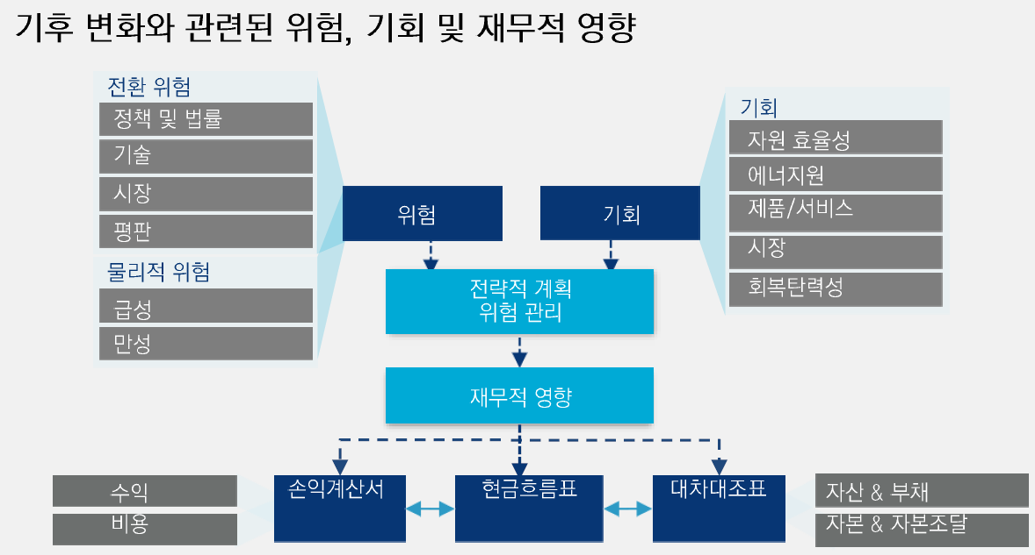
참조: 기후변화와 관련된 위험, 기회 및 재무적 영향
기후변화는 기업의 현재 및 미래 재무상태를 결정하는 요소로 대두 -> 리스크 및 기회 평가 필요
출처: TCFD (2017), Recommendations of the Task Force on Climate-related Financial Disclosures, p. 8

Slide 5
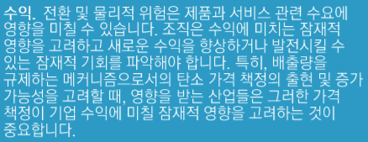
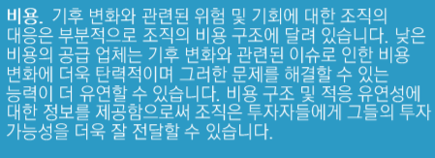
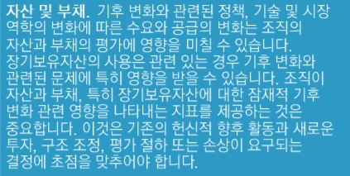
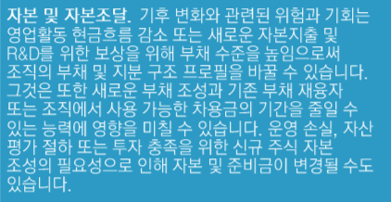
참조: 기후변화의 4가지 주요 재무적 영향
기후변화는 기업의 수익, 비용, 자산, 부채, 자본 및 자본조달비용에 영향을 미칩니다.
손
익
계
산
서
대
차
대
조
표
출처: TCFD (2017), Recommendations of the Task Force on Climate-related Financial Disclosures, p. 9
Notes:
참여기관 수 포함
다른 기관

Slide 6
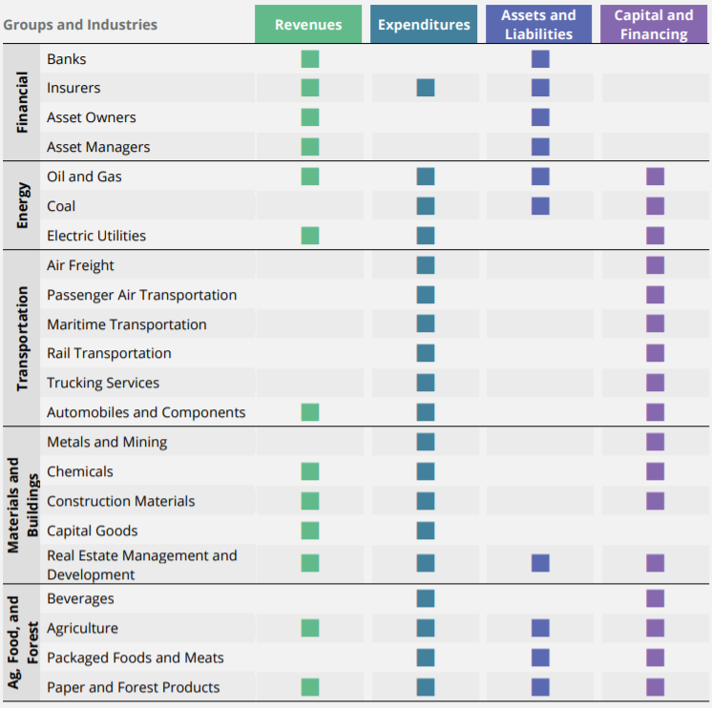
참조: 산업별 기후변화의 재무적 영향
왼쪽 그림은 지속가능성 회계기준 이사회 (Sustainability Accounting Standards Board, SASB)가 발간한 ‘기후위험의 재무적 영향’ 보고서를 기반으로 TCFD가 재구성한 것임.
출처: TCFD (2017), Implementing the Recommendations of the Task Force on Climate-related Financial Disclosures, p. 6
Notes:
참여기관 수 포함
다른 기관

Slide 7
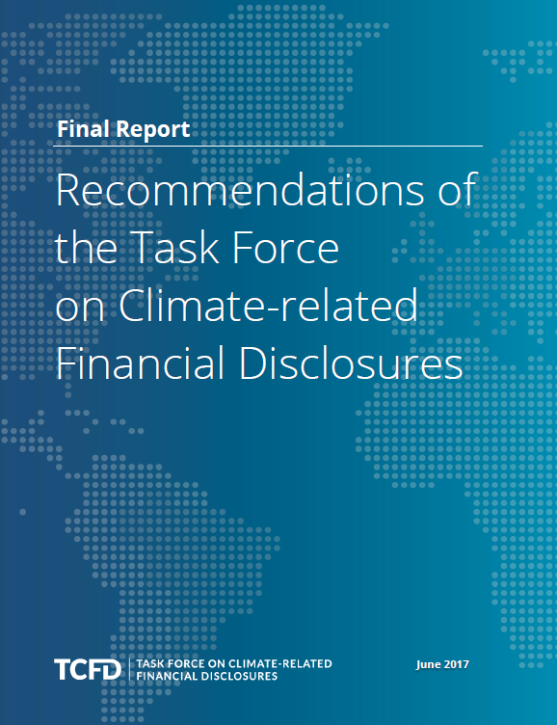
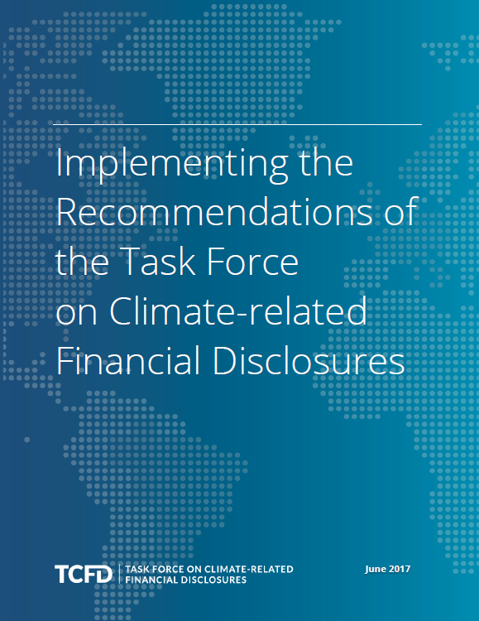
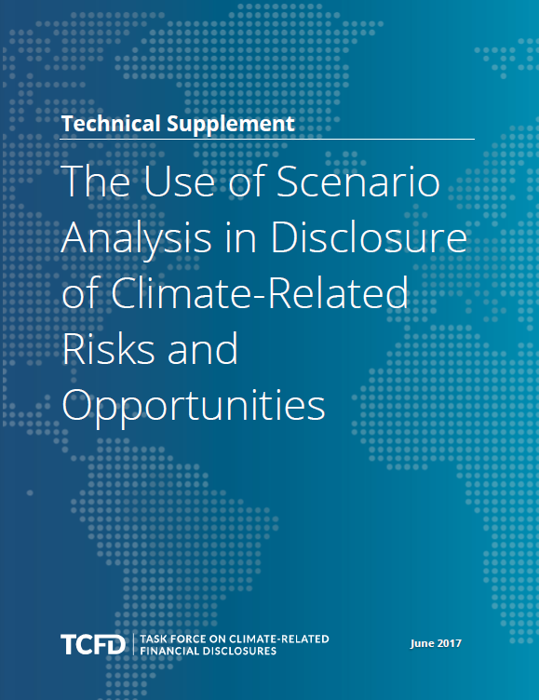
참조: TCFD의 ‘재무정보 관리 및 공개 권고’ 보고서 시리즈
TCFD는 금융기관과 기업의 효과적인 기후변화 리스크 및 기회 관리를 돕기 위해 3가지 보고서를 발간하였습니다.
TCFD는 기후변화로 인한 리스크(및 기회) 평가 및 공개에 관한 권고안 (Recommendations),
권고의 효과적 실행을 위한 이행지침 (Implementation Guidance) 및
기후 시나리오별 리스크 및 기회를 평가하는 데 도움이 되는 시나리오분석 (Scenario Analysis) 방법론을 제시함.
① TCFD 권고안
② TCFD 권고안 이행지침
③ 기후 시나리오분석 방법론

Slide 8
Table of contents
01 / TCFD 개요
02 / TCFD 권고안
03 / TCFD 권고안 이행지침
04 / TCFD 시나리오 분석
05 / 요약 및 전망

Slide 9
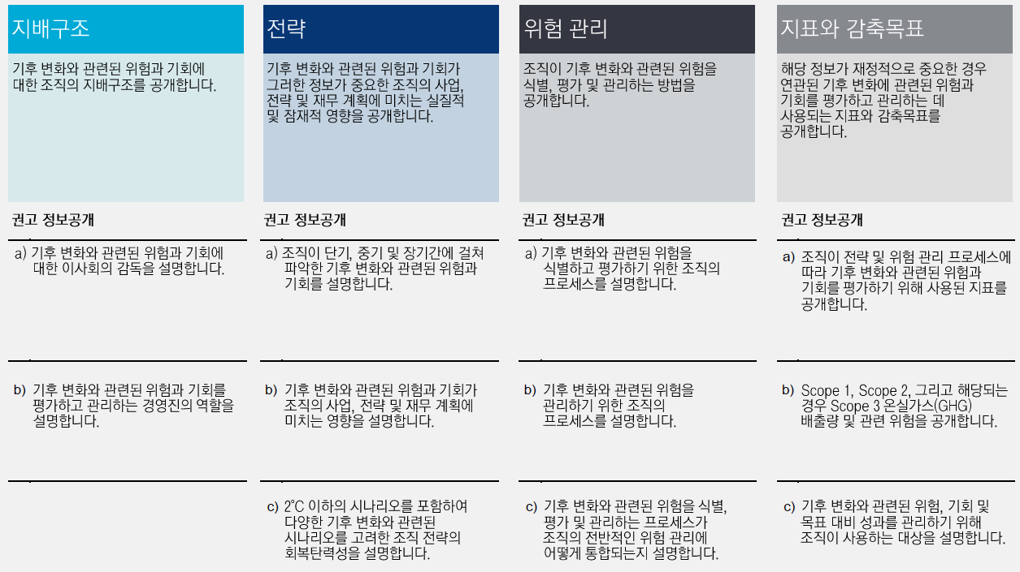
2. TCFD 정보공개 권고
TCFD는 기후변화 재무정보공시에 관한 4가지 권고안과 11가지의 정보공개를 권고하고 있습니다.
4가지
권고안
11가지
공개 권고
정보
출처: TCFD (2017), Recommendations of the Task Force on Climate-related Financial Disclosures, p. 14

Slide 10
참조: TCFD 정보공개 프레임워크 vs. 기존 정보공개 프레임워크
TCFD의 권고안에 따른 정보공개는 기존 정보공개 프레임워크와 보완, 발전하는 방향으로 구성되어 있습니다.
TCFD |  | CDP | CDSB | GRI | IIRF
지배구조 (Governance) | a | CC1, 1a | 4.16, 4.17 | 102-18, 102-19 | 3.4, 3.41, 4.8
 | b | CC1.1, CC1.1a, CC1.2 | 2.8, 2.9, 4.12, 4.13 | 102-29, 102-31 | -
전략 (Strategy) | a | CC2.1b, CC2.1c | 4.6, 4.9, 4.10, 4.11 | 102-15 | 3.5, 3.17, 4.6, 4.7
 | b | CC2.2, CC2.2a, CC2.2b | 2.8, 2.9, 2.10, 4.6 | 201-2 | 3.3, 3.5, 3.39, 4.12
 | c | CC2.2a | 4.7 | - | -
위험관리 (Risk Management) | a | CC2.1, CC2.1a, CC2.1b | 4.6, 4.7, 4.8 | 201-2 | -
 | b | CC2.1c, CC5.1c | 4.12, 4.13, 4.16 | - | 4.23, 4.24, 4.25, 4.26
 | c | CC2.1 | 4.6, 4.7 | - | 2.7, 2.8, 2.9
평가지표 및 목표 (Metrics and Targets) | a | CC2.1c, CC2.1d, CC2.3 | 2.36, 2.37, 2.38 | 102-30 | 3.52, 3.53, 4.30
 | b | CC7, CC7.2, CC8 | 4.19.1, 4.19.2, 4.29 | 102-29, 102-30 | -
 | c | CC3.1, CC3.2, CC3.3 | 4.12, 4.13, 4.14, 4.15 | - | -
참조: CDP (탄소정보프로젝트)
CDSB - Climate Disclosure Standards Board (기후변화 보고 프레임 워크),
GRI - Global Reporting Initiative (글로벌 지속가능성 보고 이니셔티브)
IIRF - International Integrated Reporting Framework (국제통합보고 프레임워크)

Slide 11
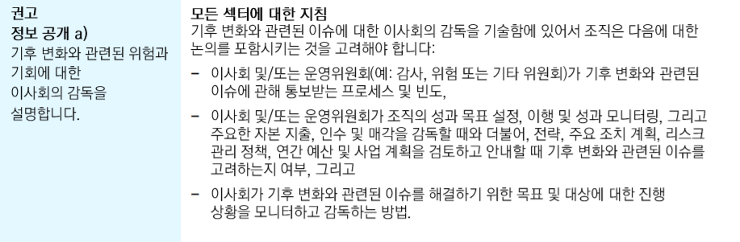
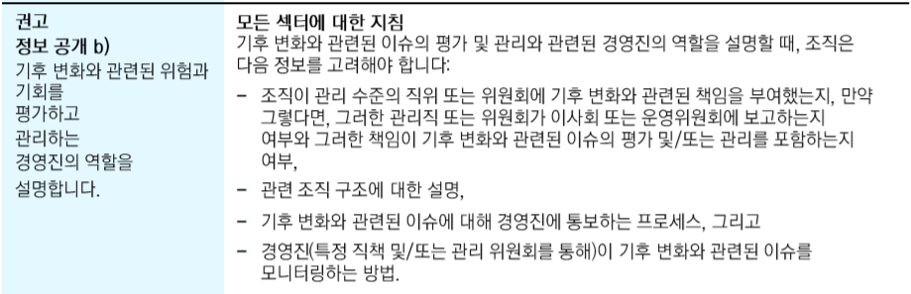
2-1. 지배구조(Governance)에 관한 권고
지배구조는 크게 2가지 질문으로 구성되며, 기후변화 위험을 관리하는 조직 및 절차를 묻고 있습니다.
지배구조
전략
위험 관리
지표 & 목표
출처: TCFD (2017), Recommendations of the Task Force on Climate-related Financial Disclosures, p. 19
Notes:
참여기관 수 포함
다른 기관

Slide 12
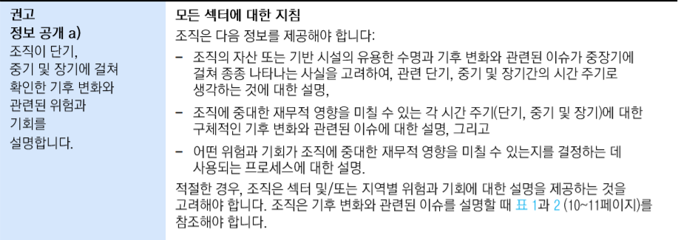
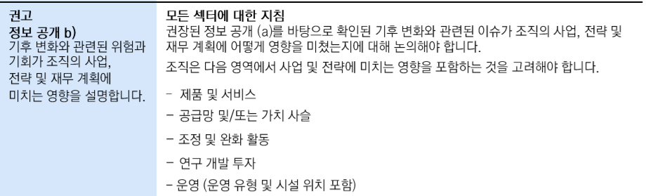
2-2. 전략(Strategy)에 관한 권고
전략은 크게 3개 질문으로 구성되며, 기후변화 리스크와 기회가 조직의 사업, 전략, 재무계획에 미치는 현재와
미래 영향을 공개합니다. (계속)
지배구조
전략
위험 관리
지표 & 목표
Notes:
참여기관 수 포함
다른 기관

Slide 13
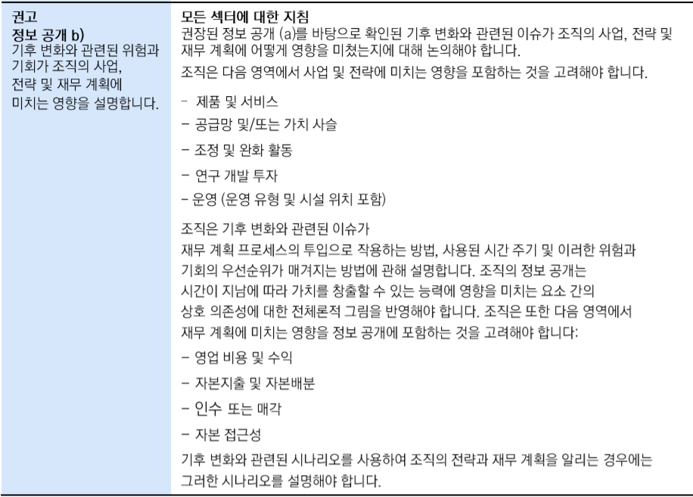
2-2. 전략(Strategy)에 관한 권고
전략(계속)
지배구조
전략
위험 관리
지표 & 목표
출처: TCFD (2017), Recommendations of the Task Force on Climate-related Financial Disclosures, p. 20-21
Notes:
참여기관 수 포함
다른 기관

Slide 14
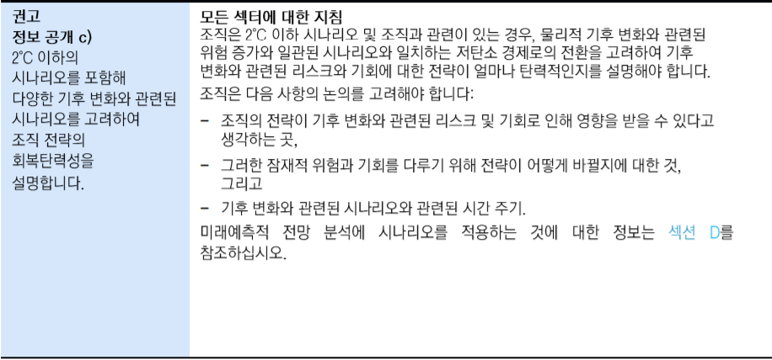
2-2. 전략(Strategy)에 관한 권고
전략(계속)
지배구조
전략
위험 관리
지표 & 목표
출처: TCFD (2017), Recommendations of the Task Force on Climate-related Financial Disclosures, p. 20-21
Notes:
참여기관 수 포함
다른 기관

Slide 15
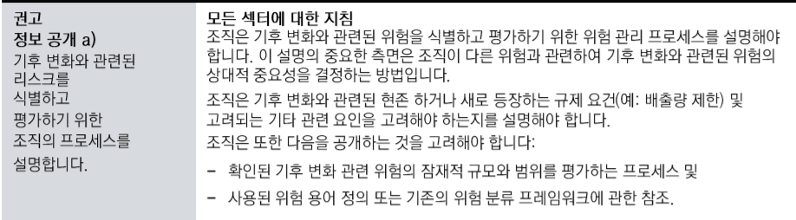
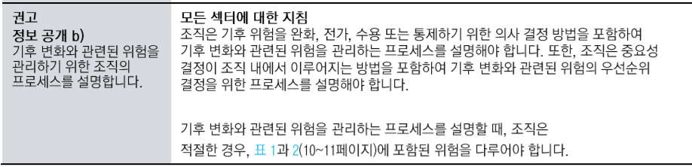
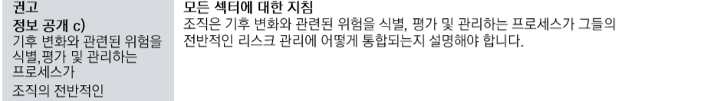
2-3. 위험관리(Risk Management)에 관한 권고
위험 관리는 크게 3가지 질문으로 구성되며, 조직이 기후변화 위험을 규명, 평가, 관리하는 방법을 묻고 있습니다.
지배구조
전략
위험관리
지표 & 목표
권고
정보 공개 c)
기후변화 위험의 식별, 평가, 관리 프로세스가 전사적 위험관리에 반영 되는 방법을 설명합니다.
Notes:
참여기관 수 포함
다른 기관

Slide 16
참조: 기후변화 위험의 종류 및 재무적 영향
위험유형 | 기후변화 위험 |  | 잠재적 재무 영향
전환 위험 | 정책 및 법률 | 온실가스 배출량 가격 상승 배출량 보고 의무 강화 기존 제품과 서비스에 대한 규제 법적 소송 노출 | 운영비용 증가 (규제 준수 비용 및 보험료 증가) 기존 자산의 상각, 손해, 조기 처분 등 벌금이나 재판결과 등에 따른 비용 증가 및 제품/서비스 수요 감소
 | 기술 | 저탄소 제품/서비스로의 대체 신기술에 대한 투자 실패 저탄소기술 전환 소요 비용 | 기존 자산의 상각 및 조기 처분 제품/서비스 수요 감소 신규(대안)기술에 대한 연구개발 지출 기술개발 투자 신 운영기법 및 프로세스에 따른 비용
 | 시장 | 고객행동의 변화 시장신호의 불확실성 원자재 비용 증가 | 고객 선호 변화에 따른 기존 제품/서비스 수요 감소 투입비용과 생산기준 변화에 따른 생산비용 증가 에너지비용의 변동성 증가 포트폴리오 변동에 따른 이익 감소 화석연료 매장량, 토지가치와 주식가치 등의 자산 재가격화
 | 평판 | 고객 선호도의 변화 산업에 대한 부정적 인식 주주의 부정적 인식 증가 | 제품/서비스 수요 감소로 인한 이익 경감 인허가 지체나 공급망 문제 등에 따른 생산감소 및 이익 경감 인사관리 실패로 인한 수익 경감 외부 자금 활용 가능성 저하
물리적 위험 | 급성적 | 태풍/홍수 같은 기상이변의 심각성 증가 | 물류 및 공급망 문제로 인한 생산량 및 수익 감소 임직원 건강이나 안전 등의 문제로 인한 비용 증가 자산 피해로 인한 상각 및 조기 처분
 | 만성적 | 강수량과 날씨 패턴의 변화 평균온도 상승 해수면 상승 | 용수 부족 등으로 인한 운영비용 증가 설비 손상 등으로 인한 자본비용 증가 생산량 감소나 판매저하로 인한 수익 감소 보험료 증가 및 고위험 자산군에 대한 보험 접근성 저하
출처: TCFD (2017), Recommendations of the Task Force on Climate-related Financial Disclosures, p. 10
Notes:
참여기관 수 포함
다른 기관

Slide 17
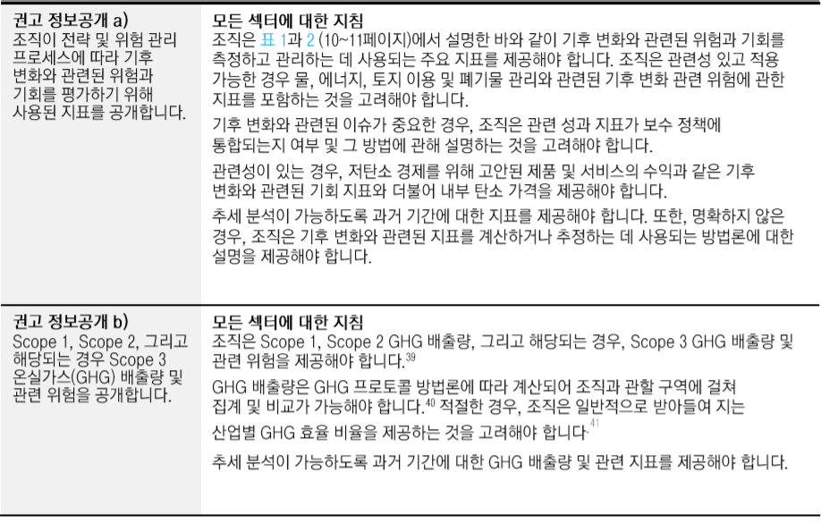
2-4. 평가방법 및 목표(Metrics and Targets)에 관한 권고
평가방법 및 목표는 크게 3가지 질문으로 구성되며, 기후변화 위험과 기회를 측정 및 관리하는 평가방법과 목표를 묻고 있습니다.
지배구조
전략
위험관리
지표 & 목표
Notes:
참여기관 수 포함
다른 기관

Slide 18
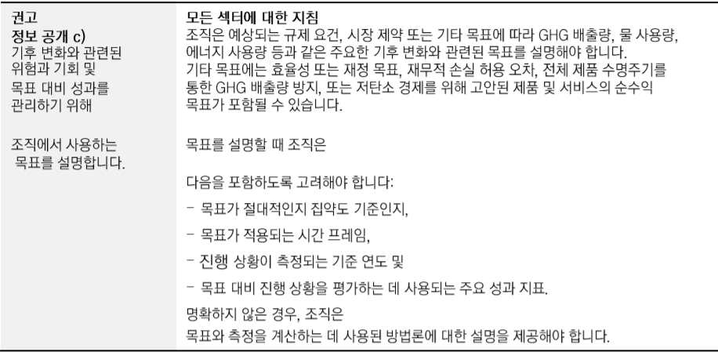
2-4. 평가방법 및 목표(Metrics and Targets)에 관한 권고
평가방법 및 목표 (계속)
지배구조
전략
위험관리
지표 & 목표
Notes:
참여기관 수 포함
다른 기관

Slide 19
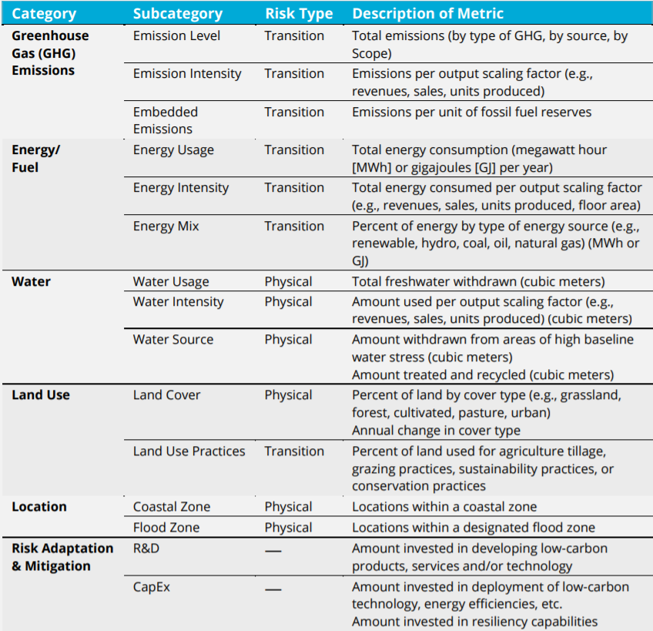
참조: 기후관련 평가지표
출처: TCFD (2017), Implementing the Recommendations of the Task Force on Climate-related Financial Disclosures, p. 8
Notes:
참여기관 수 포함
다른 기관

Slide 20
Table of contents
01 / TCFD 개요
02 / TCFD 권고안
03 / TCFD 권고안 이행지침
04 / TCFD 시나리오 분석
05 / 요약 및 전망

Slide 21
3. 이행지침(Implementation Guidance)의 기본 구성 및 적용 방법
TCFD는 금융기관을 포함한 모든 상장기업 (자산운용사 및 연기금은 필수)의 기후변화의 재무적 영향에 관한 정보를 사업보고서에 공개하도록 요청하고 있습니다.
권고안
권고안 (Recommendations)
- 지배구조, 전략, 위험관리, 평가방법 및 목표에 대한 보편적으로 채택가능한 권고안
공개 권고 정보 (Recommended Disclosures)
의사결정에 유용한 정보를 제공하기 위해 재무 공시자료에 포함되어야 하는 내용
공개 권고 정보
전 부문에
적용되는 지침
전 부문에 적용되는 지침 (Guidance for All Sectors)
- 모든 조직의 공개이행을 위한 배경 및 제안 지침
특정 부문별
보충지침
특정 부문별 보충지침 (Supplemental Guidance for Certain Sectors)
특정 부문에서 고려해야 할 기후변화와 관련된 재무적 영향에 관한 세부 지침
금융 부문 및 기후변화에 큰 영향을 받는 비금융 부문을 위한 보충지침
출처: TCFD (2017), 기후변화와 관련된 재무정보 공개를 위한 태스크포스의 권고안, p. 13
연간 사업보고서(financial filings)에 기후관련 재무정보 공시 (국내법상 어려울 경우, 지속가능성보고서 등에 공개)
사업결과 및 재무성과를 '지배구조(Governance)’ 및 ‘리스크 관리(Risk Management)’ 정보공개 권고안 관점에서 작성
'전략(Strategy)' 및 '평가기준 및 목표(Metrics and Targets)’ 정보공개 권고안에서 중대한(material) 정보는 사업보고서에 반드시 공개
(특히, 연 수익이 1조원 이상인 기업은 중대하지 않은 정보일지라도 지속가능성보고서 등에 공개)
자산운용사 및 연기금 등 사업보고서 발행 의무가 없는 기관일지라도, 사업보고서 의무발행기관과 유사한 내부 거버넌스 프로세스(internal
governance process)에 따라 기후관련 정보를 관리할 것

Slide 22
3-1. 전 부문에 적용되는 지침 (Guidance for All Sectors)
‘전 부문에 적용되는 지침’은 전체 산업에 적용되며, 4가지 권고안 및 11가지 공개 권고 정보에 관한 구체적 지침 (슬라이드 2-1에서 2-4까지 참조)을 제공합니다.
지배구조
전략
리스크 관리
평가 및 목표
a) 이사회 감독
보고 절차 및 빈도
주요 경영 결정에 기후변화 이슈 고려
성과 모니터링 및 감독
b) 경영진 역할
기후변화에 관한 경영진의 책임 및 역할
관련 조직 구조
경영진 보고 절차
모니터링 방법
a) 장단기 위험 및 기회
자산 및 시설 영향
물질 및 재무적 영향
b) 사업 및 재무 영향
제품 및 서비스
공급망
적응 및 감축 활동
비용 및 매출
C) 조직의 회복탄력성
전략이 위험과 기회로 받는 영향
잠재적 위험과 기회를 바꾸기 위한 전략 변화
a) 위험 식별 프로세스
잠재적 위험의 규모와 범위
위험 정의 및 분류법
b) 위험 관리 프로세스
물질적 관리를 포함한 기후 관련 리스크 관리
C) 위험 관리 통합
기후변화 리스크 통합관리 방법
a) 위험 및 기회 평가
지표
기후변화 관련 리스크
b) Scope1,2,3 정보공개
GHG 배출 및 위험 보고
C) 목표
온실가스, 물, 에너지 목표 제시

Slide 23
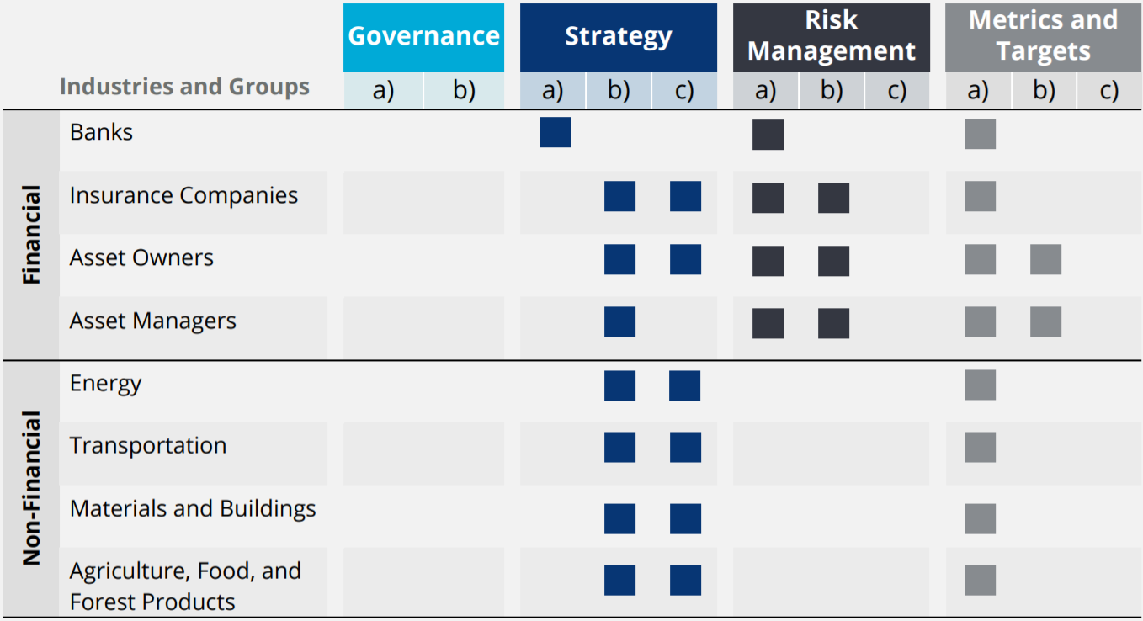
3-2. 특정 부문별 보충지침 (Supplemental Guidance)
‘특정 부문별 보충지침’은 금융기관과 비금융기관에게 3개의 권고안(전략, 리스크관리, 평가방법 및 목표)에 대한 별도의 지침(평가지표 포함)을 제공하여 ‘전 부문에 적용되는 지침’을 보완할 목적으로 활용됩니다.
출처: TCFD (2017), Recommendations of the Task Force on Climate-related Financial Disclosures, p. 15. 비금융그룹에 속한 산업은 에너지(석유 및 가스, 석탄, 전력), 교통운송(항공운송, 해상운송, 철도운송, 트럭운송, 자동차 및 자동차부품), 원자재 및 건물(금속, 화학, 건축자재, 자본재, 부동산), 농림업(음료, 농산물, 육류가공, 산림제지)이 포함됨.

Slide 24
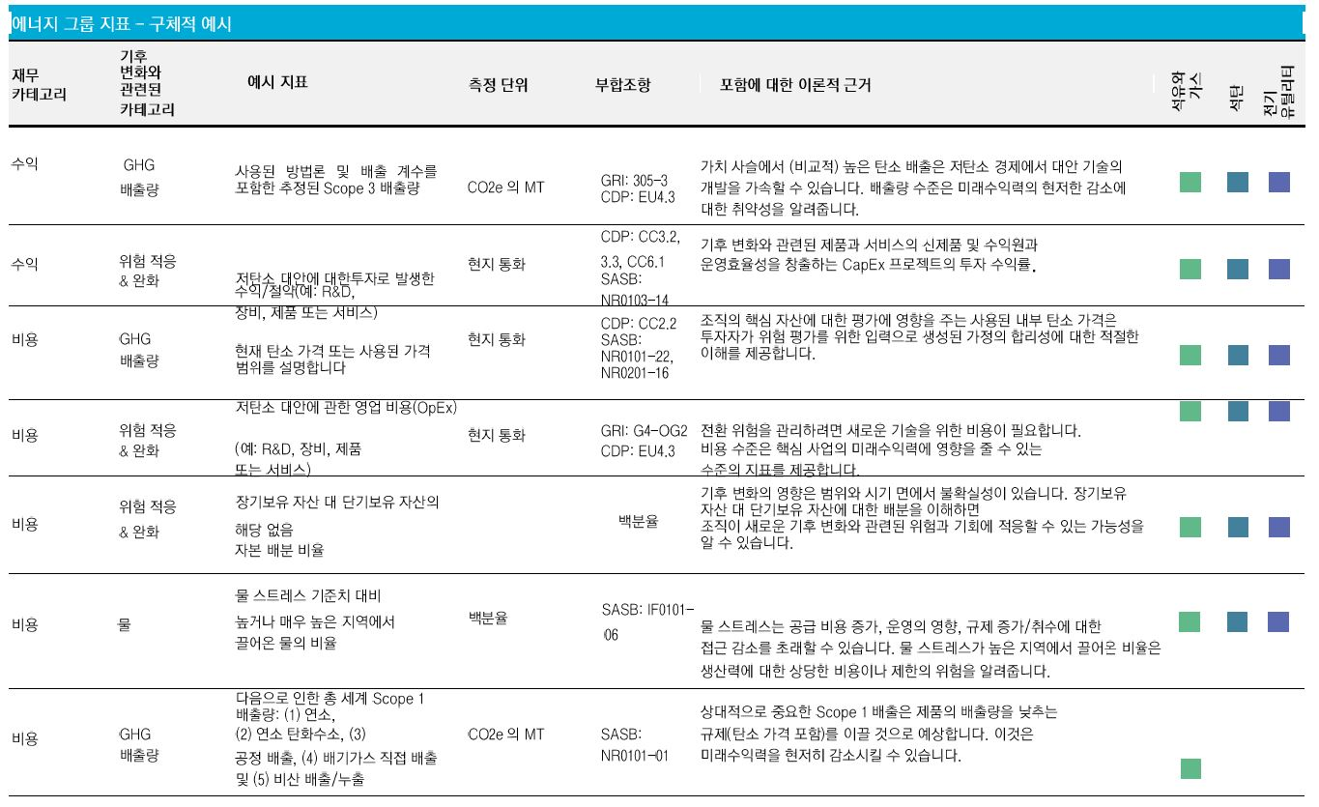
참조: 에너지부문 평가지표
출처: TCFD (2017), Implementing the Recommendations of the Task Force on Climate-related Financial Disclosures, p. 54.
비금융그룹에 속한 부문(에너지, 교통운송, 원자재 및 건물, 농림업)별로 평가지표를 제공하고 있음.

Slide 25
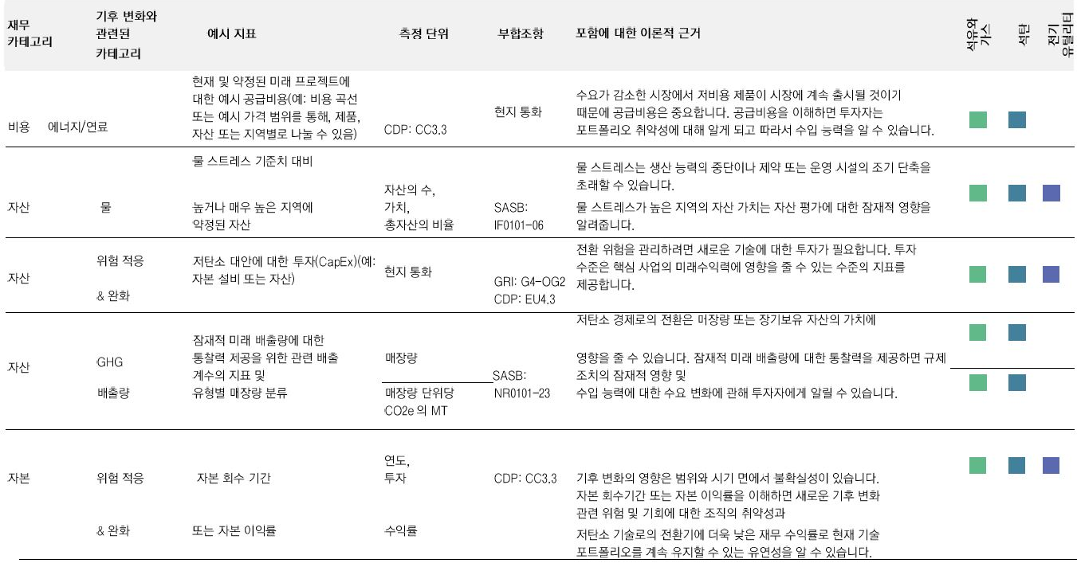
참조: 에너지부문 평가지표 (계속)

Slide 26
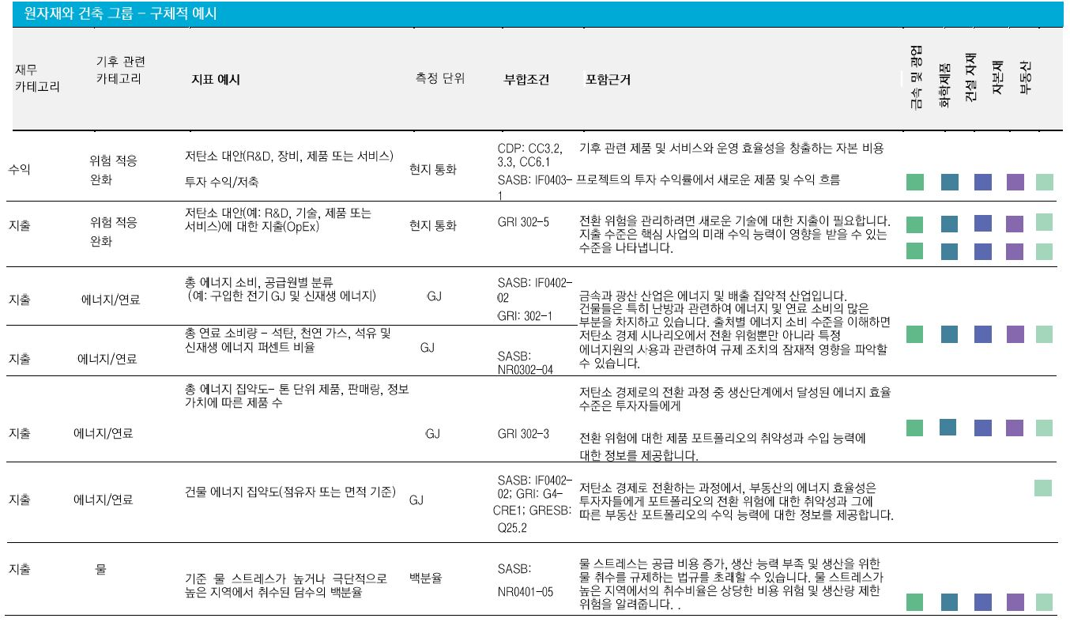
참조: 원자재 및 건설부문 평가지표

Slide 27
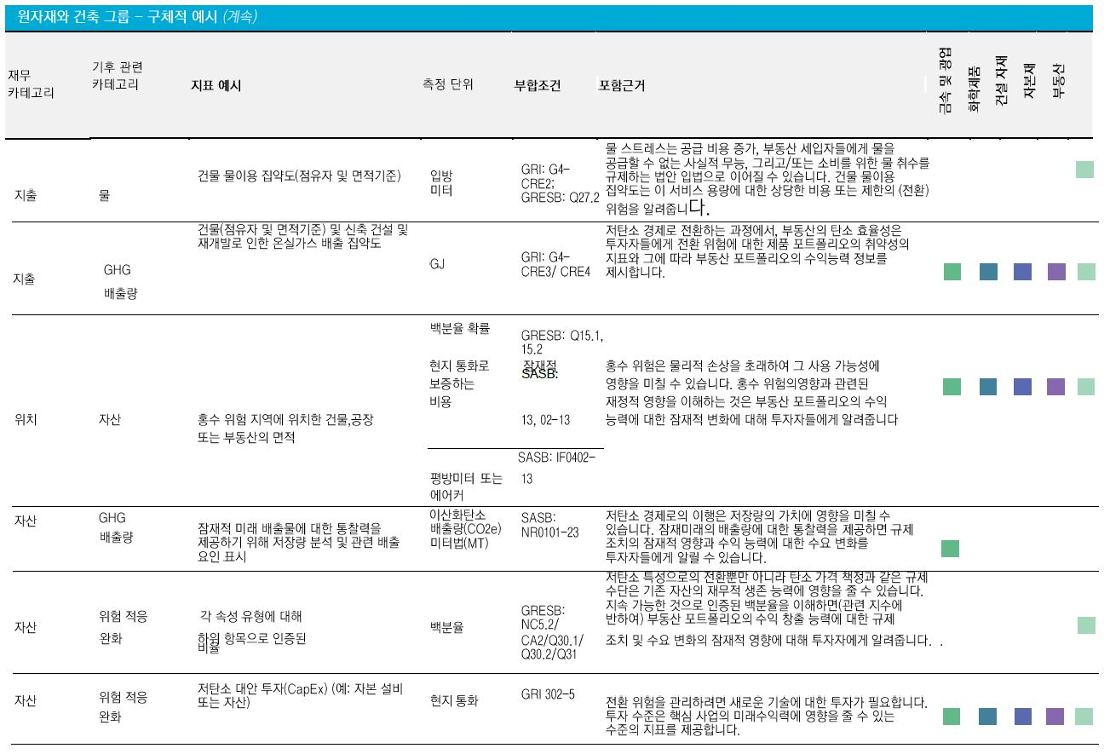
참조: 원자재 및 건설부문 평가지표(계속)

Slide 28
참조: 정보공개 7대 원칙
효과적인 정보공개를 위해서는 7가지 원칙을 준수해야 합니다.
연관성
정부공개는 관련 정보를 제시해야 함
시의성
구체성 및
완전성
정보공개는 구체적이며 완전해야 함
정보공개는 적시에 제공되어야 함
정보공개는 신뢰성 있고 검증
가능해야 하며, 객관적이어야 함
신뢰성 및
검증가능성
명료성
및 가독성
공개 정보는 명확하고,
이해가 용이해야 함
정보공개는 섹터, 산업 또는 포트폴리오 내의 조직 간에 서로 비교 가능해야 함
비교
가능성
일관성
공개 정보는 계속해서 일관성을 유지해야 함

Slide 29
Table of contents
01 / TCFD 개요
02 / TCFD 권고안
03 / TCFD 권고안 이행지침
04 / TCFD 시나리오 분석
05 / 요약 및 전망

Slide 30
4. 기후변화 시나리오 분석 (Scenario Analysis)의 필요성 및 절차
TCFD는 시나리오 기반의 기후변화 리스크 및 기회를 분석하고, 미래 자산가치와 수익 변화를 예측하여 현재 포트폴리오 구성과 중장기 사업 전략에 반영하도록 권고하고 있습니다.
기후변화 시나리오 분석의 필요성
기후변화로 인한 불확실성에 따른 미래의 잠재적 (중대한) 영향을 사전에 이해하고 대비하는 데 도움이 됨.
미래에 대한 조직의 전략적 사고 기회를 제공하고 관련 역량을 배양하여 체계적인 리스크 관리를 도울 수 있음.
기후변화로 인한 사업, 전략, 재무적 영향의 잠재적 범위를 규정하고 평가하여 좀 더 구체적인 전략 수립을 도움.
외적 환경을 모니터링할 수 있는 지표를 제공하여, 외적 환경 변화를 긴밀하게 파악하여 기업 전략을 시의적절하게 조정할 수 있음.
금융투자기관이 기업 전략의 지속가능성을 파악하고 기회 및 리스크를 비교하는 데 도움을 줄 수 있음.
고객사, 투자기관 등 다양한 외부 이해관계자 대응에 도움이 될 수 있는 분석자료를 제공해 줌
거버넌스
구축
기후리스크
중대성 평가
시나리오
선택 및 정의
사업 영향
평가
대응 방안
선택
기록 및 공개
기후 리스크 및 기회의 시나리오 분석 프로세스

Slide 31
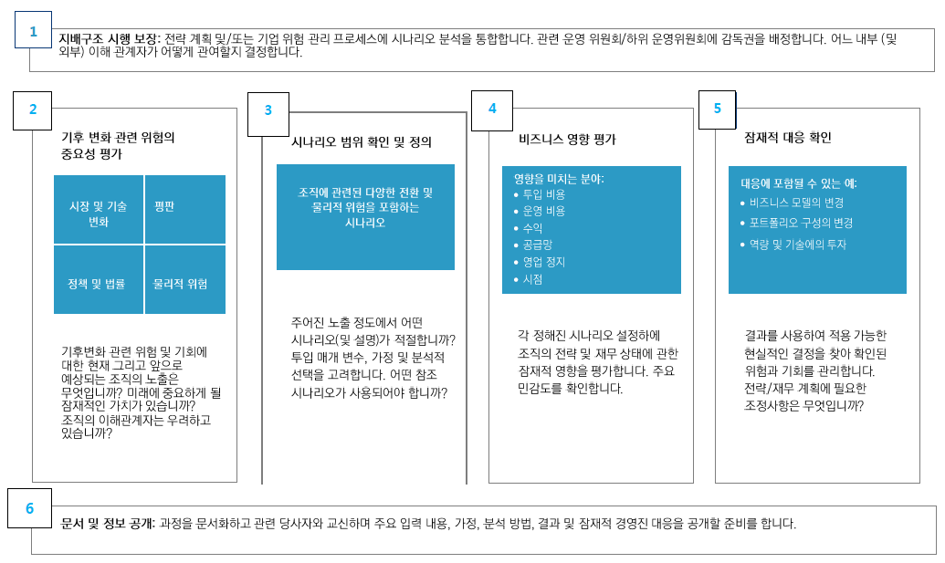
4-1. 기후 위험 및 기회의 시나리오 분석 프로세스
출처: TCFD (2017), The Use of Scenario Analysis in Disclosure of Climate-Related Risks and Opportunities, Technical Supplement, p. 7

Slide 32
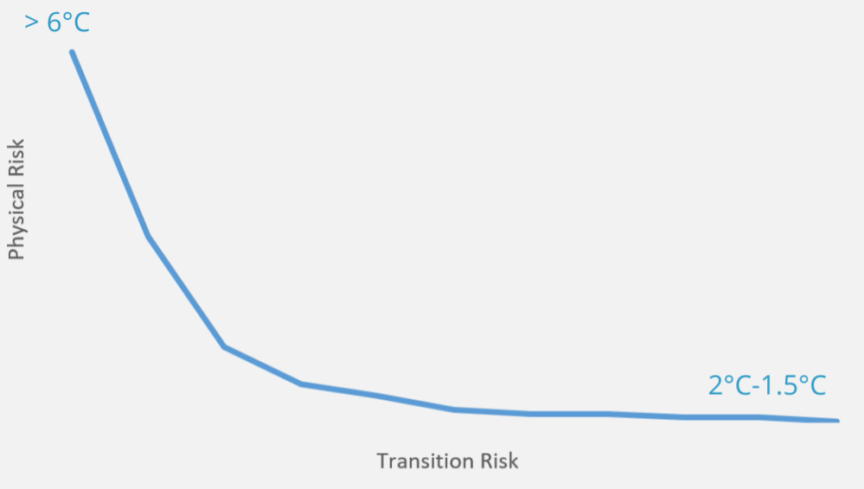
4-2. 전환위험(Transition Risk)과 물리적위험(Physical Risk)
사업적재무적 영향 시나리오 분석에서 기후변화로 인한 위험은 크게 전환위험과 물리적위험으로 구분되며, 두 가지 위험에 대한 과학적 분석이 요구되고 있습니다.
우리 기업의 위치는?
A사
D사
E사
B사
F사
C사
출처: TCFD (2017), The Use of Scenario Analysis in Disclosure of Climate-Related Risks and Opportunities, Technical Supplement, p. 13

Slide 33
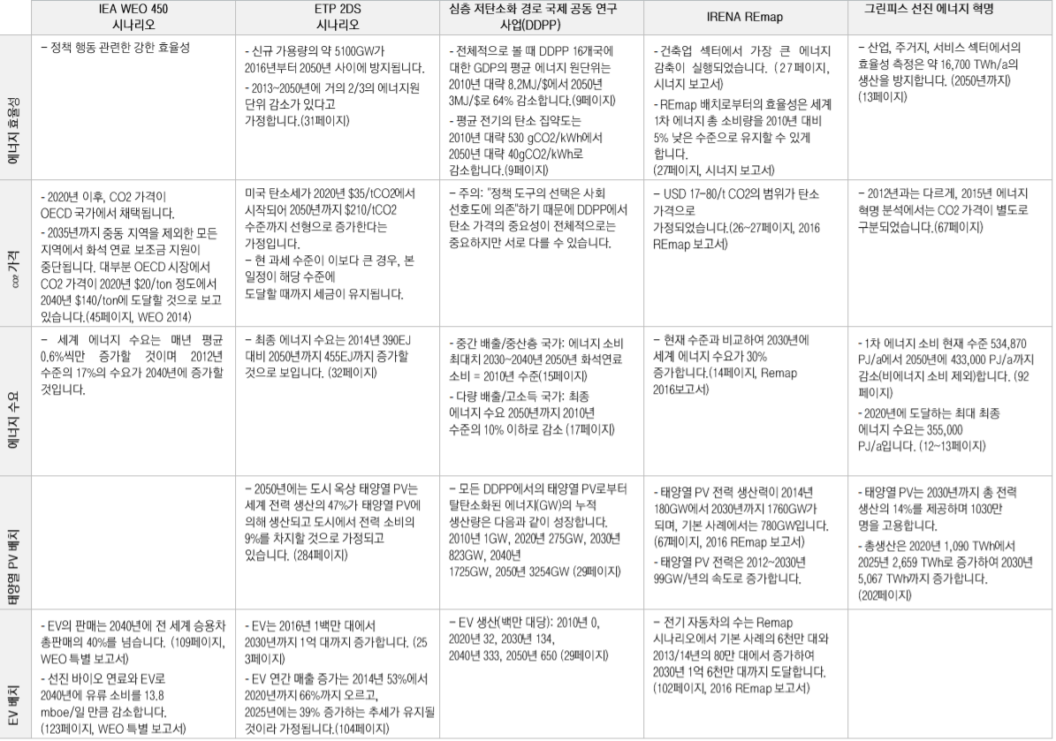
참조: 주요 전환시나리오의 변수별 가정 및 목표
출처: TCFD (2017), The Use of Scenario Analysis in Disclosure of Climate-Related Risks and Opportunities, Technical Supplement, p. 22
Notes:
참여기관 수 포함
다른 기관

Slide 34
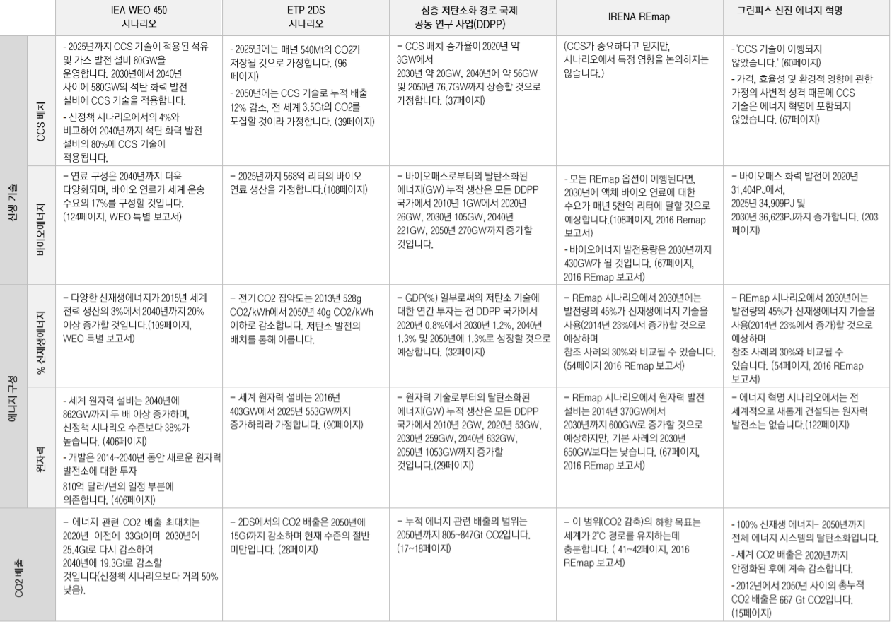
참조: 주요 전환시나리오의 변수별 가정 및 목표 (계속)
출처: TCFD (2017), The Use of Scenario Analysis in Disclosure of Climate-Related Risks and Opportunities, Technical Supplement, p. 23
Notes:
참여기관 수 포함
다른 기관

Slide 35
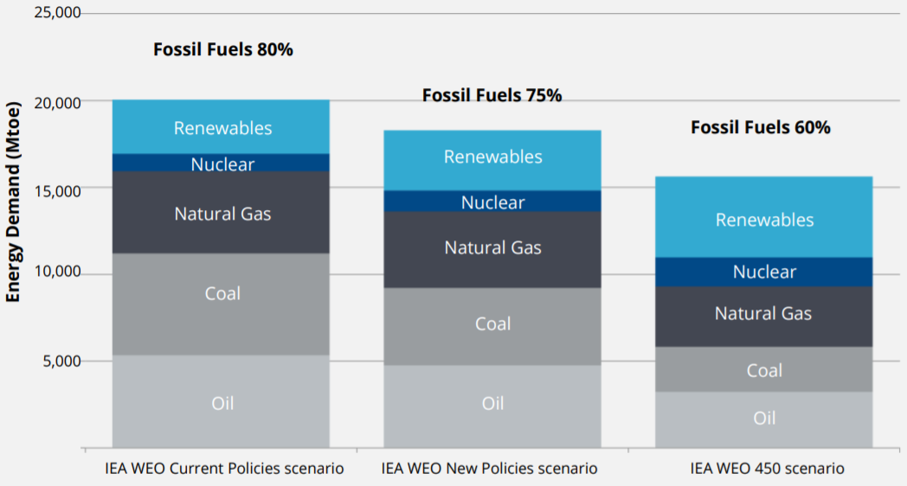
참조: 전환 시나리오(Transition Scenario)
기후 시나리오별 2040년 글로벌 에너지 믹스 전망
가정 #1
예시: IEA World Energy Outlook Scenario
(6도씨 상승 시나리오)
가정 #2
가정 #3
(4도씨 상승 시나리오)
(2도씨 상승 시나리오)
출처: TCFD (2017), The Use of Scenario Analysis in Disclosure of Climate-Related Risks and Opportunities, Technical Supplement, p. 15
Notes:
참여기관 수 포함
다른 기관

Slide 36
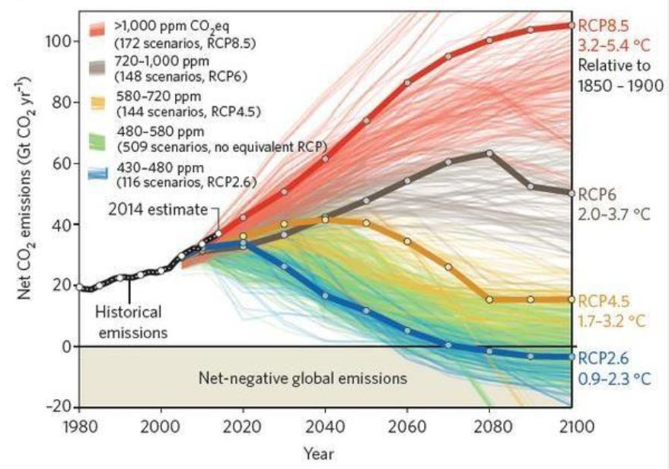
참조: 물리적 시나리오 (Physical Scenario)
기후변화에 관한 정부간 협의체(IPCC)는 이산화탄소 배출량 농도별 시나리오에 따른 중장기 온도변화를
분석하고 있습니다.
출처: TCFD (2017), The Use of Scenario Analysis in Disclosure of Climate-Related Risks and Opportunities, Technical Supplement, p. 25
Notes:
참여기관 수 포함
다른 기관

Slide 37
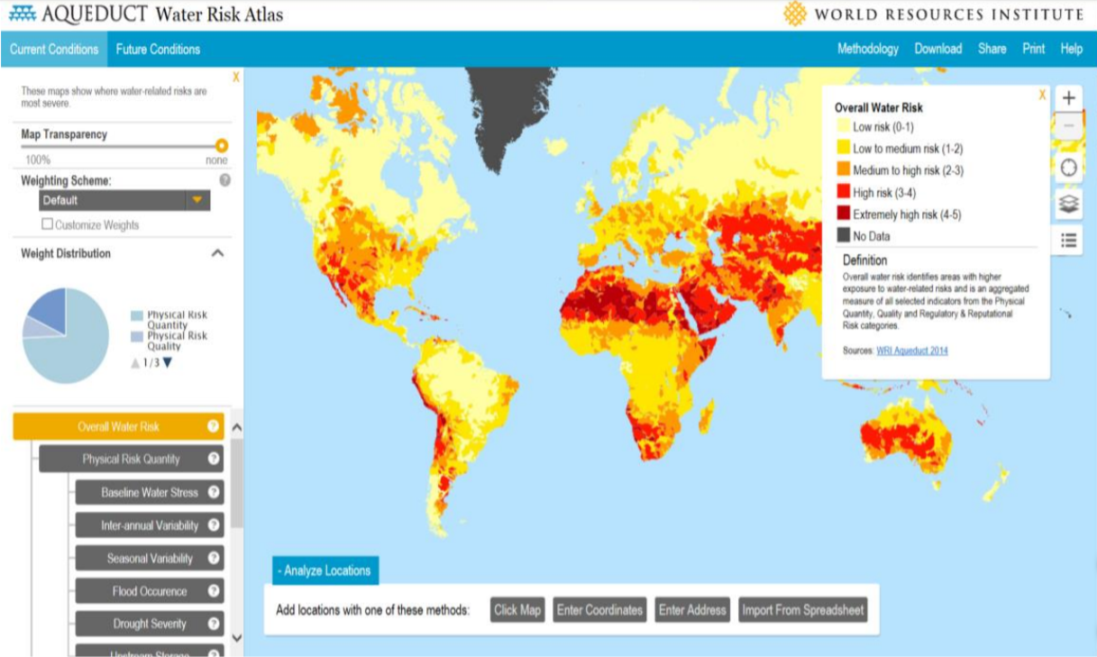
참조: WRI의 물 리스크 관리 지도(AQUEDUCT Water Risk Atlas)
세계자원연구소(WRI)는 전 세계 물 관련 리스크 및 기회를 진단하고 평가할 수 있는 소프트웨어를 제공하고 있습니다.
출처: TCFD (2017), The Use of Scenario Analysis in Disclosure of Climate-Related Risks and Opportunities, Technical Supplement, p. 28
Notes:
참여기관 수 포함
다른 기관

Slide 38
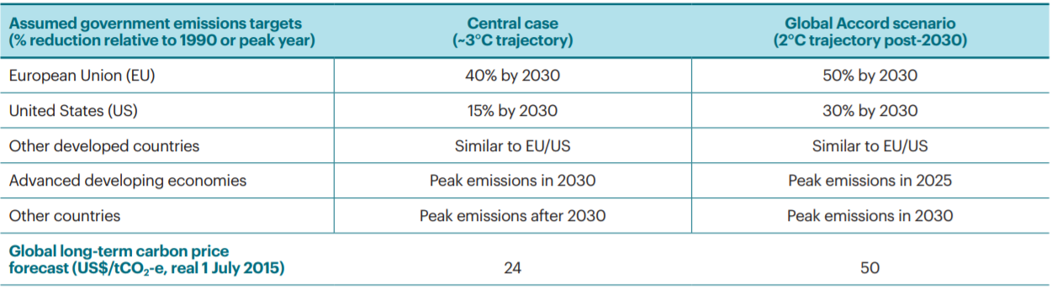
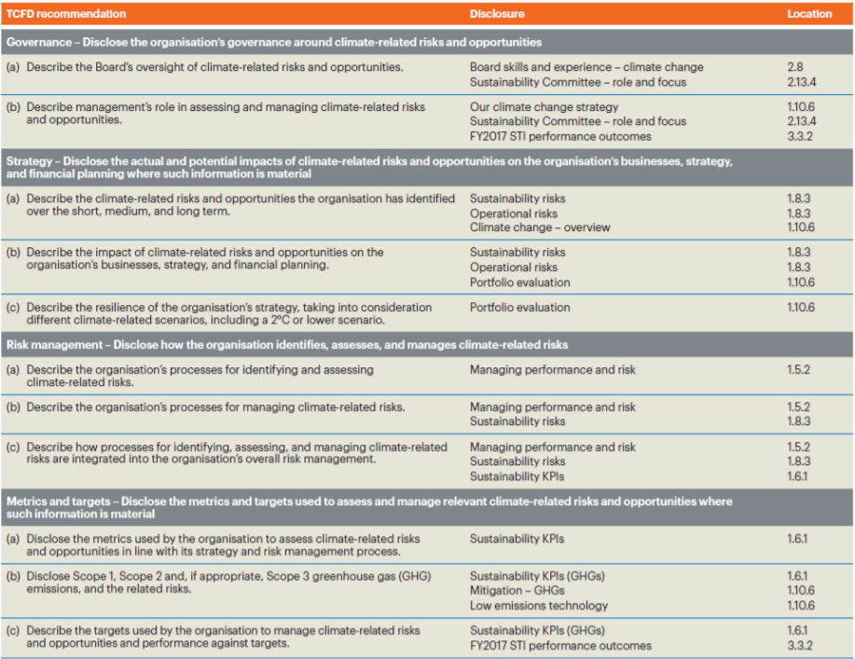
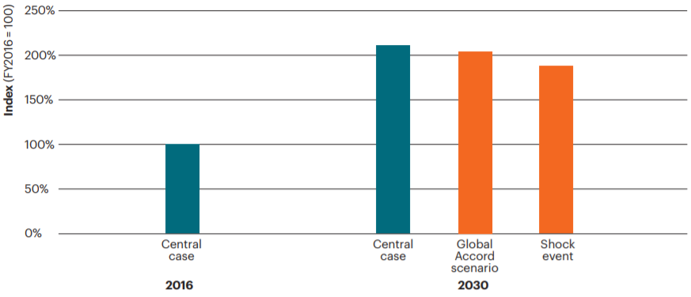
4-3. 기후 시나리오 분석 활용 사례
BHP, Statoil, ConocoPhillips 등의 비금융기관 및 CalSTRS, NYSCRF, ICBC 등의 금융기관이 시나리오 분석을 통해 기후변화 리스크 및 기회가 미래 자산가치와 수익에 미칠 영향을 분석하고 전략 수립에 반영하고 있습니다.
Illustrative Example – BHP 사례
‘Central Case’ 수립
시나리오 도출
Central case와 Global Accord 시나리오에 따른 2030년 배출량 및 탄소 가격
시나리오 & 포트폴리오 분석
TCFD 권고에 따른 정보공개
시나리오 및 포트폴리오 평가 적시
Central case와 Global Accord 시나리오에 따른 2016년과 2030년 EBITDA

Slide 39
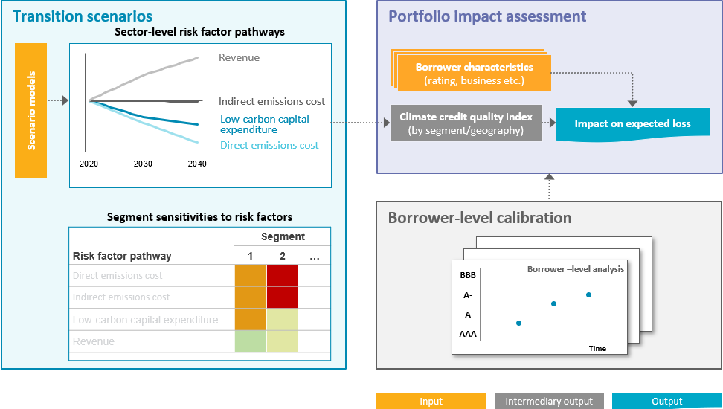
4-3. 기후 시나리오 분석 활용 사례 (계속)
UNEP FI는 글로벌 투자기관과 전환 시나리오 및 물리적 시나리오에 기반한 투자 포트폴리오 분석 시범사업을 진행하고 있습니다.
예시: 전환시나리오에 따른 포트폴리오 분석

Slide 40
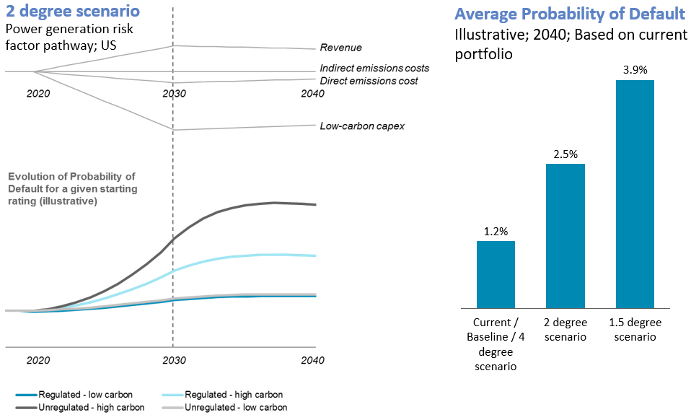
4-3. 기후 시나리오 분석 활용 사례 (계속)
UNEP FI 사례 (계속) - 전환시나리오에 따른 포트폴리오 분석 결과

Slide 41
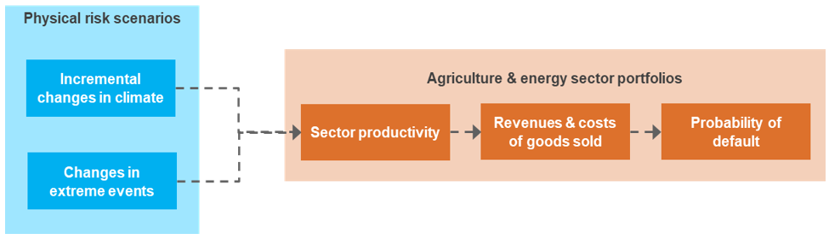
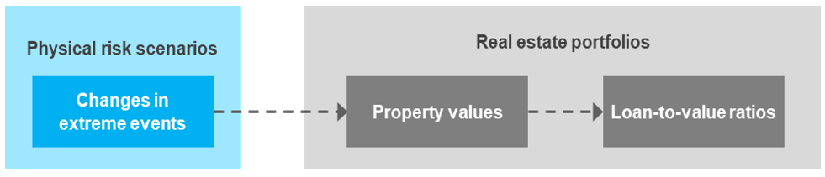
4-3. 기후 시나리오 분석 활용 사례 (계속)
UNEP FI 사례 (계속) – 물리적 기후시나리오 분석방법
농산물 및 에너지 분야
부동산 분야

Slide 42
참조: 시나리오가 갖춰야 할 주요 특징
기후의 재무적 영향에 관한 시나리오는 5가지의 속성을 바탕으로 개발 및 구현되어야 합니다.
현실적으로 타당한(신뢰 될 수 있는) 시나리오 가정
실현가능성(Plausible)
차별성(Distinctive)
시나리오별로 다른 요소의 결합 사용
구조 및 메시지의 차별성 확보
일관성(Consistent)
연관성 (Relevant)
기후리스크 및 기회로 인한 전략 및 재무적 영향 분석에 시사점 제시
시나리오별 분명하고 타당한 논리구조를 확보해야 함
도전적(Challenging)
BAU 가정 근거와 미래에 대한 단순한 가정에 대한 대안을 제시할 수 있어야 함
출처: TCFD (2017), The Use of Scenario Analysis in Disclosure of Climate-Related Risks and Opportunities, Technical Supplement

Slide 43
Table of contents
01 / TCFD 개요
02 / TCFD 권고안
03 / TCFD 권고안 이행지침
04 / TCFD 시나리오 분석
05 / 요약 및 전망

Slide 44
5. 요약 및 전망
1
TCFD를 포함한 국제기구와 녹색금융 선도국가를 중심으로 기후환경 리스크를 금융시스템에 반영하고
녹색투자를 촉진하기 위한 제도화가 가시화되고 있음.
‘금융시스템의 녹색화를 위한 중앙은행과 감독기관의 네트워크(NGFS)’는 2019년 4월 금융기관의 재정건전성 평가시 재무적 성과와 연계된 기후변화 위험과 기회 관리를 담은 ‘녹색금융 가이드라인’ 발간.
* NGFS는 전 세계 34개 중앙은행과 금융감독기관이 회원사로 참여하고 국제결제은행(BIS)이 옵저버로 참여하고 있음
CDP, 유엔환경계획 금융이니셔티브(UNEP FI), 적도원칙 등 국제적 단체도 TCFD 활동에 동참하고 있음.
유럽연합은 2030 기후에너지목표 달성을 위해 2018년 3월 EU ‘지속가능금융 활동계획’을 발표하고, 당해 5월 후속조치로 3개의 제안을 담은 법제화 패키지 공개.
중국은 13차 5개년 계획에서 녹색금융 기반마련을 주요 국정방향으로 설정하고 2015년 중국인민은행 산하에 녹색금융위원회 발족하고 2020년까지 상장기업의 환경정보공개 의무화를 추진 중임.
2
기후변화 대응 및 저탄소경제 경쟁력 확보 측면에서 기후변화의 재무적 영향 평가에 대한 글로벌 기업의 관심은 더욱 확대되고, 이에 따라 시나리오 분석을 활용하는 기업이 증가할 것으로 예상
우리나라 금융감독원은 2018년 10월 UNEP FI에 가입했으며, 2019년중 NGFS에 가입 검토 중.
기후변화 리스크 및 기회의 재무적 영향 평가에 대한 이해관계자의 눈높이가 더욱 높아질 것이며, TCFD 가이드라인과 CDP의 평가 수준이 높아질 것으로 예상됨.
기후변화로 인한 리스크 및 기회의 시나리오 분석과 포트폴리오 평가는 아직 초기 단계로, 향후 산업별∙지역별 변수를 반영하는 분석방법론이 개발되어 개별 기업의 기후 리스크 분석과 중장기 사업전략수립에 활용될 것으로 예상됨.

Slide 45
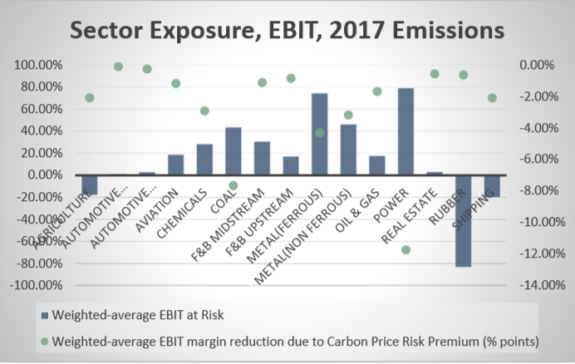
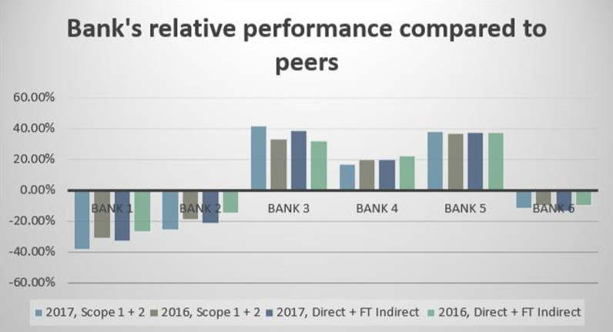
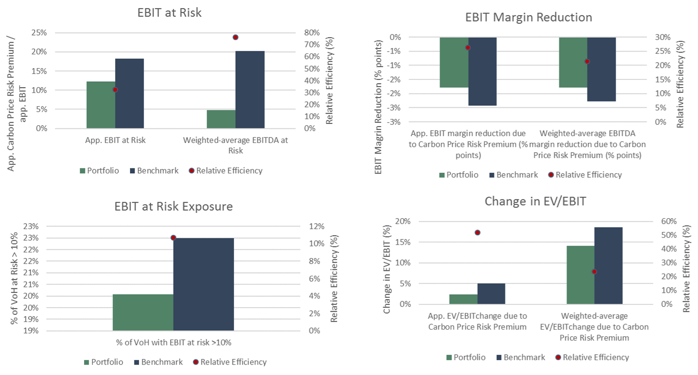
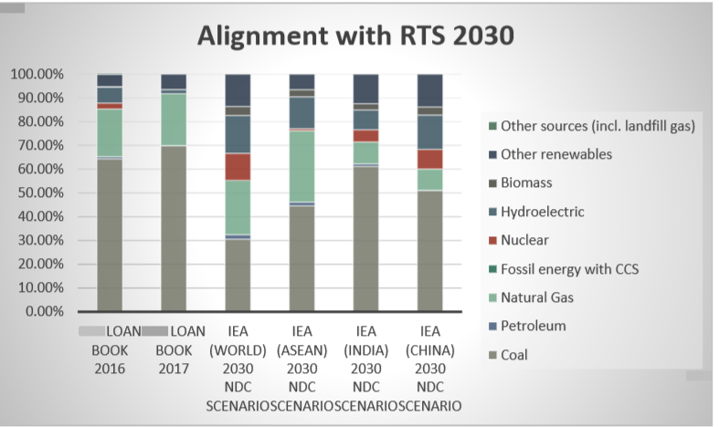
참조: S&P Trucost CFD 포트폴리오 분석 도구
<S&P Global Trucost의 기후 시나리오별 포트폴리오 분석 (예시)>
Bank loan book의 Carbon EaR (EBIT at Risk) 분석
EBIT margin reduction due to carbon risks
타 대출 포트폴리오의 온실가스 리스크 비교
벤치마크 대비
특정 은행의
석탄발전
대출 비중
기후 리스크로 인한 EBIT 노출 정도 분석
기후 리스크로 인한 EBIT Margin Reduction, 기업가치 변화 분석
에너지 믹스 비교 Loan book 대비 국가에너지구조 비교
석탄, 중유, 천연가스, 재생에너지 등의 비율 분석 등

Slide 46
감사합니다.

